Slide 1
Búsqueda Personas LinkedIn
Alejandro Rivas García
Hugo González Casillas
Enrique de Galdo Yunta

Slide 2
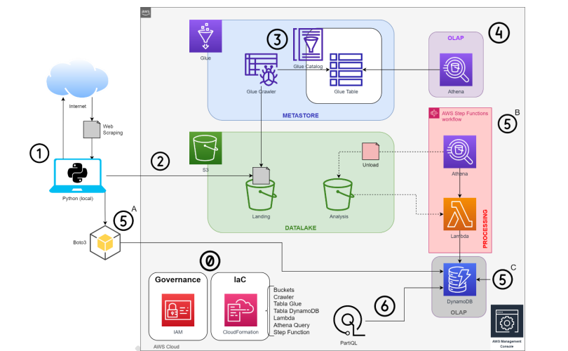
Infraestructura del proyecto

Slide 3
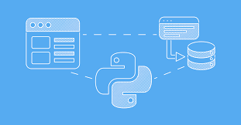
Web Scraping:
Técnica utilizada mediante programas de software para extraer información de sitios web
El proceso de Web Scraping se ha realizado mediante Python
Selenium y BeautifullSoup
Proceso realizado con el objetivo de recopilar información a partir de la búsqueda de personas en LinkedIn

Slide 4
Desarrollo y proceso:
Partimos de una cuenta de LinkedIn, la cuál utilizaremos para acceder dentro de la web
Datos de interés obtenidos mediante el Web Scraping:
Nombre
Ubicación
Descripción
Compañía
Permanencia
Fecha de búsqueda
Limpieza de los datos
Exportación de los datos en formato CSV

Slide 5
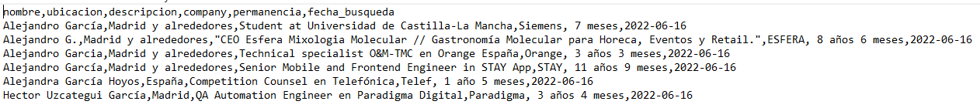
Resultado de la búsqueda:
CSV

Slide 6
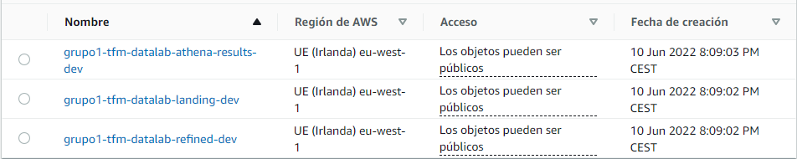
Plantillas utilizadas:
La primera plantilla que utilizamos: IAM.yml Con esta plantilla controlaremos el acceso a los diferentes recursos de AWS, en concreto para los servicios: Glue Catalog (Metastore), Step Functions (Orquestador de Jobs de Athena y Lambda) y Lambda.
La segunda plantilla: Datalake.yml Con esta plantilla generaremos los buckets que utilizaremos para guardar la información, tanto consultas como el csv.
Landing, para datos en crudo.
Refined, para los datos tratados.
Athena, para los resultados de las queries

Slide 7
La tercera plantilla: Metastore.yml Con esta plantilla generaremos:
Base de datos:
Crawler:
Tabla con datos del csv:

Slide 8
Código Python web scraping linkedin

Slide 9
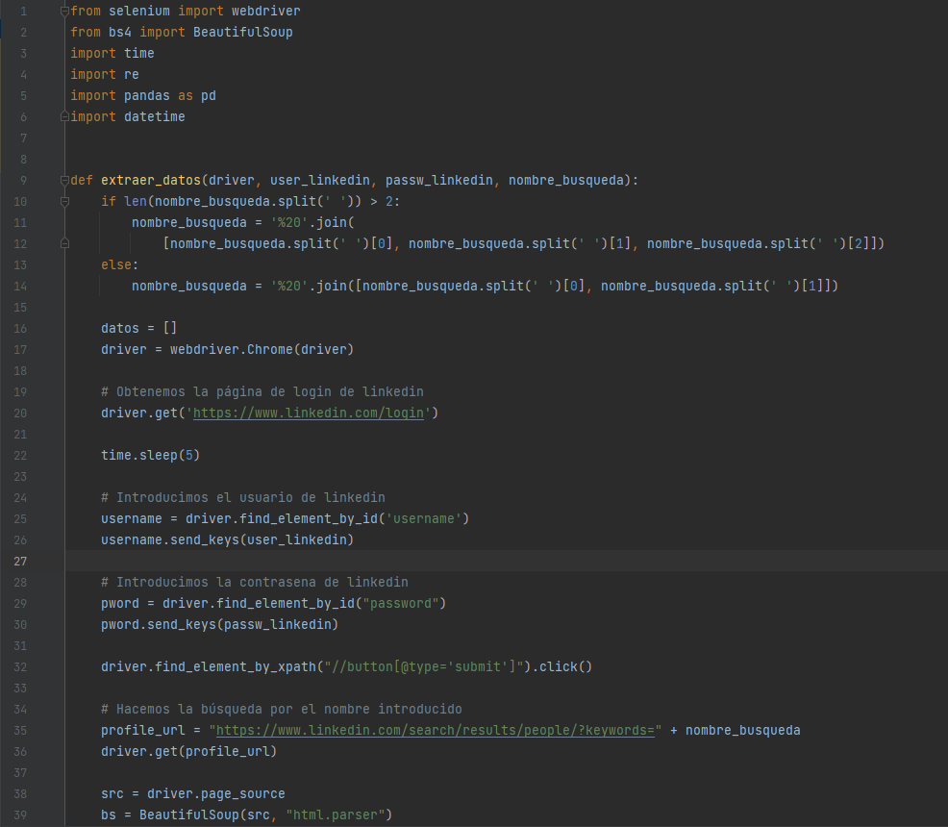
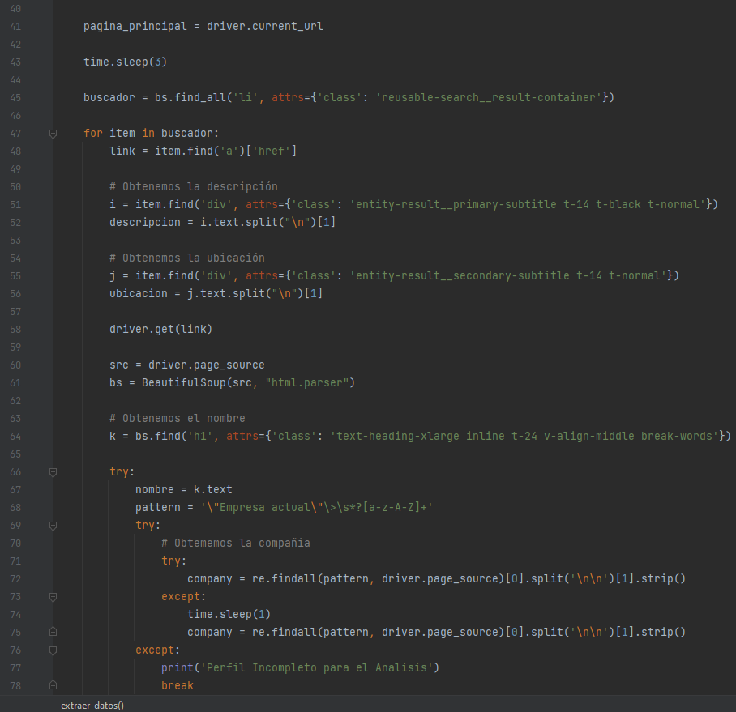
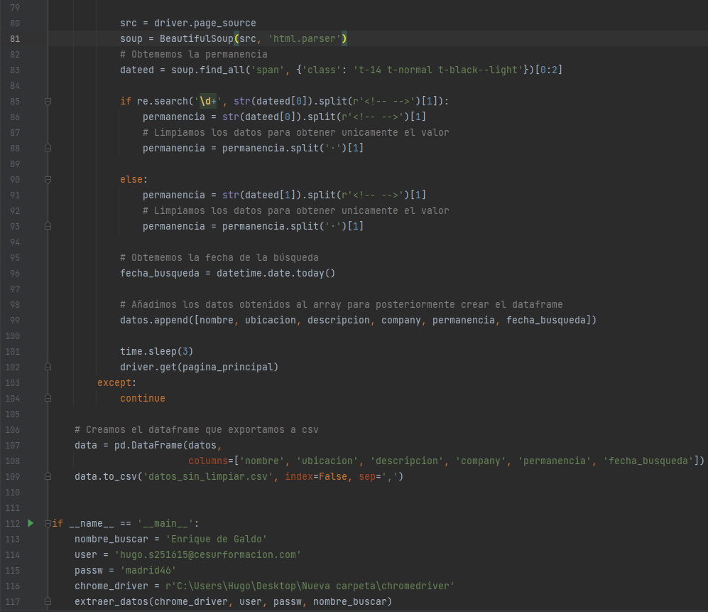

Slide 10
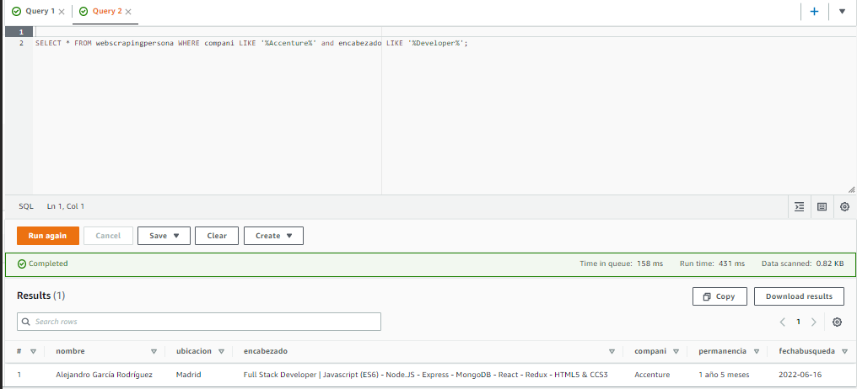
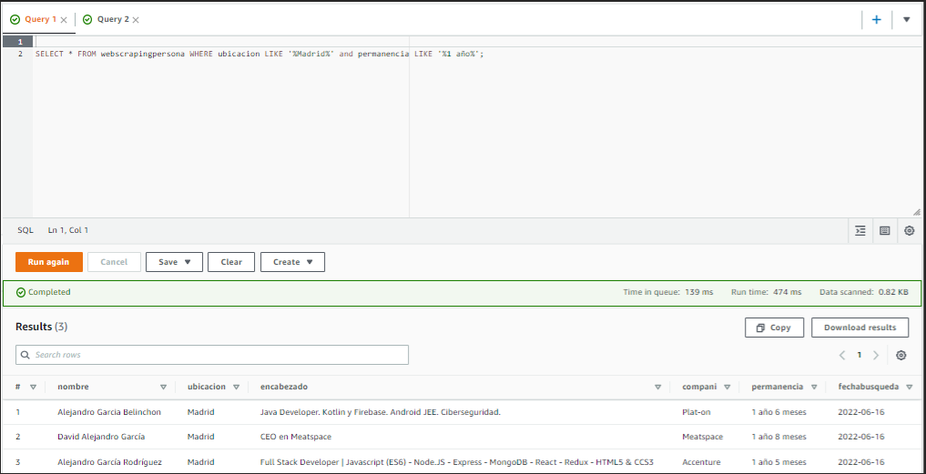
Queries en athena aws

